Slide 1
Elektrėnų sav. Semeliškių gimnazija
Energija – visatos variklis
Konkursas “ Fizikos bandymai aplink mus 2016”
Parengė: 8-os klasės mokinė Danielė Ustilaitė
Fizikos mokytoja Snieguolė Klimovičienė
2016 m.

Slide 2
Turinys
Darbo tikslas
Energija
Potencinė energija
Kinetinė energija
Atsinaujinantys energijos šaltiniai
Saulės energija
Vėjo jėgainės
Potvynių jėgainės
Biokuras
Mediena
Geoterminės jėgainės
Hidroelektrinės
Neatsinaujinantys energijos šaltiniai
Atominės elektrinės
Akmens anglis
Nafta
Gamtinės dujos
Bandymai
Klausimynas
Uždaviniai

Slide 3
ENERGIJA – VISATOS VARIKLIS
Darbo tikslas: išnagrinėti naudojamųjų energijos šaltinių privalumus ir trūkumus; palyginti atsinaujinančius ir neatsinaujinančius energijos šaltinius; išnagrinėti energijos virsmus.

Slide 4
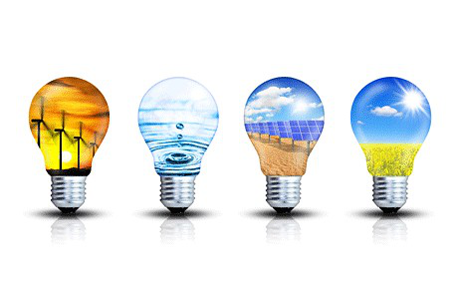
Energija
Energija – veiksmas – fizikinis dydis, objekto ar sistemos savybė, nulemta gamtos. Energijos turintis kūnas gali atlikti darbą arba išskirti šilumą.
Energijos matavimo vienetas SI sistemoje yra džaulis .
(1J = 1N·1m)

Slide 5
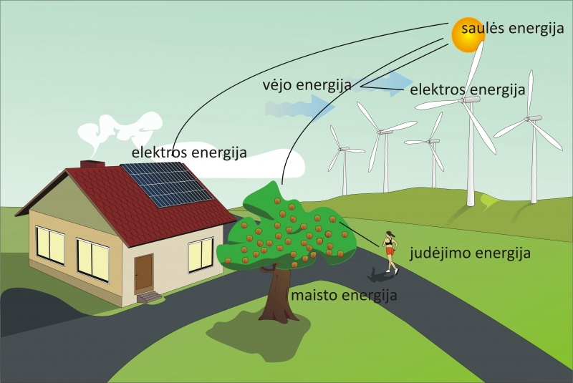
Energijos virsmai
Jeigu energijos yra visur ir ji lemia bet kokį vyksmą, tai iš kur ji atsiranda ir kas atsitinka, kai ji išsieikvoja? Iš tikrųjų visa energija, kuri dabar egzistuoja, atsirado tuo pat metu, kaip ir Visata. Energija niekur nedingsta – tiesiog pasikeičia jos rūšis ir vieta. Pavyzdžiui, deginant elektrinėje anglis, jose susikaupusi energija virsta elektros energija.

Slide 6
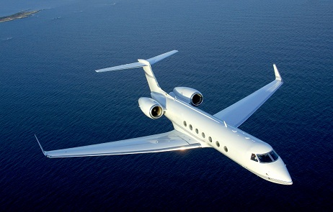
Potencinė energija
Potencinė energija – energija, kurią turi kūnas ar sistema dėl jo padėties ar būsenos. Ji lygi darbui, kuris panaudotas pakeičiant kūno padėtį ar būseną.
Formulė: E_{p}=mgh
m – kūno masė,
g (9,8 m/s²) – laisvojo kritimo pagreitis, h – aukštis nuo paviršiaus, į kurį pakeltas kūnas.
Potencinė energija matuojama J (džauliais).

Slide 7
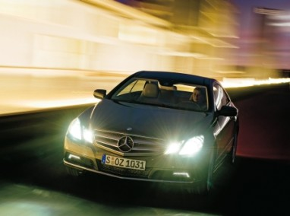

Kinetinė energija
Kinetinė energija – kūno energija, susijusi su to kūno judėjimu. Ji apibūdinama kaip darbas, kurio reikia išjudinti tam tikros pastovios masės kūną iš ramybės būsenos iki tam tikro judėjimo greičio.
Formulė: E_{k} =
m – kūno masė,
v- kūno greitis.

Slide 8
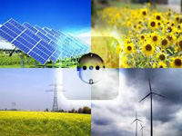
Atsinaujinantys energijos šaltiniai
Atsinaujinantys energijos šaltiniai yra energijos ištekliai gamtoje, kurių atsiradimą ir atsinaujinimą nulemia gamtos vyksmai: Saulės šviesa, vėjas, upių tekėjimas, jūrų bangavimas, potvyniai ir atoslūgiai, biomasės augimas, geoterminė energija.

Slide 9
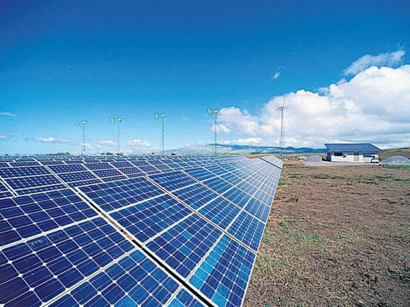
Saulės energija
Atsinaujinantis energijos šaltinis.
Privalumai: saulės kolektoriai veikia tyliai. Juos lengva prižiūrėti. Neišskiriamos šiltnamio dujos.
Trūkumai: kolektorius yra brangu pagaminti. Našumas priklauso nuo saulės.

Slide 10
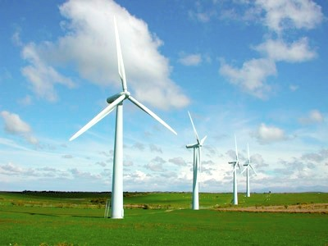
Vėjo jėgainės
Atsinaujinantis energijos šaltinis.
Privalumai: galima naudoti elektra aprūpinant tiek pavienius namus, tiek miestus. Neišskiriamos šiltnamio dujos.
Trūkumai: triukšmingos ir brangios. Efektyvumas priklauso nuo vėjo.

Slide 11
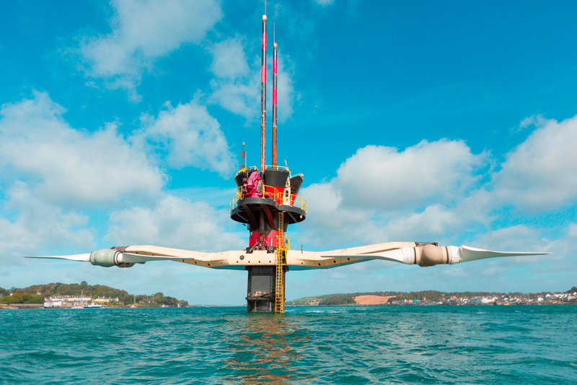
Potvynių jėgainės
Atsinaujinantis energijos šaltinis.
Privalumai: nuspėjamas ir patikimas energijos šaltinis. Neišskiriamos šiltnamio dujos.
Trūkumai: brangus įrengimas. Gali neigiamai paveikti aplinką (vandens telkinių ekosistemą).

Slide 12
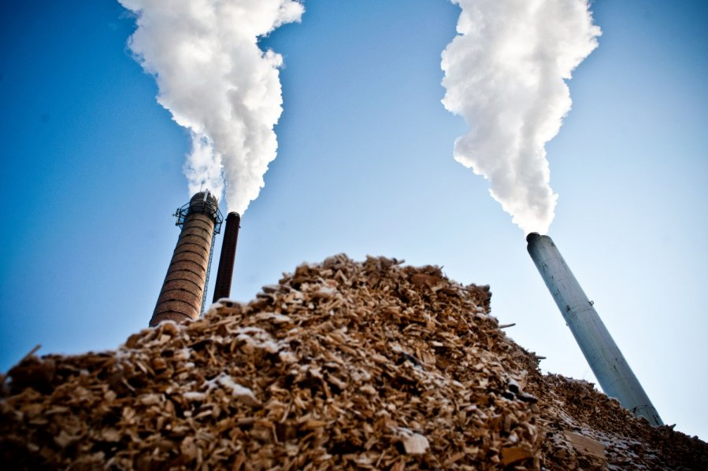
Biokuras
Atsinaujinantis energijos šaltinis.
Privalumai: galima pagaminti elektrą ir degalus. Pigūs ir paplitę energijos ištekliai.
Trūkumai: deginant išsiskiria anglies dioksidas. Atsinaujina tik sodinant pasėlius.

Slide 13
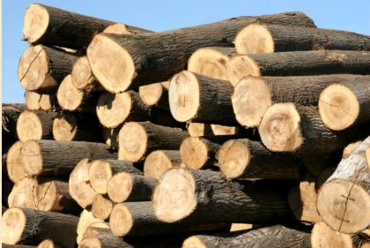
Mediena
Atsinaujinantis energijos šaltinis.
Privalumai: pigūs ir paplitę ištekliai. Ilgalaikis, darnų vystymąsi atitinkantis šaltinis.
Trūkumai: deginant išsiskiria anglies dioksidas. Atsinaujina tik sodinant medžius.

Slide 14
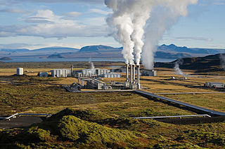
Geoterminės jėgainės
Atsinaujinantis energijos šaltinis.
Privalumai: neišskiriamos kenksmingos dujos. Gausūs energijos ištekliai.
Trūkumai: brangus įrengimas. Našumas priklauso nuo vulkaninio aktyvumo.

Slide 15
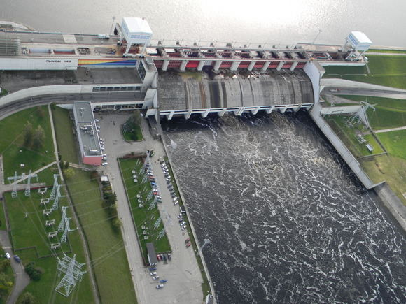
Hidroelektrinės
Atsinaujinantis energijos šaltinis
Privalumai: ne tik gaminama energija, bet ir suformuojami vandens telkiniai. Neišskiriamos šiltnamio dujos.
Trūkumai: gali kilti potvyniai, užliejantys šalia esančias teritorijas. Brangus įrengimas.

Slide 16
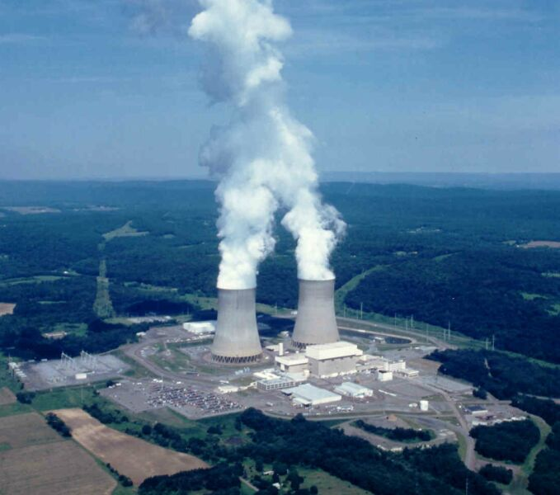
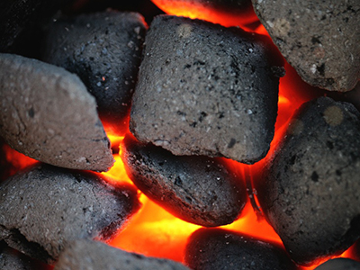
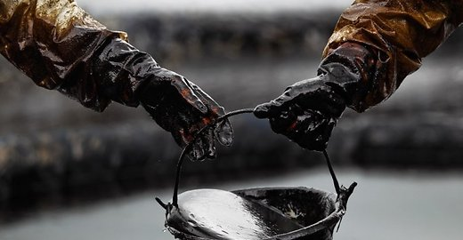
Neatsinaujinantys energijos šaltiniai
Neatsinaujinantys energijos šaltiniai yra labai lėtai, per milijonus metų susidarantys energijos ištekliai. Tai –iškastinis kuras, akmens anglys, nafta, dujos. Visų jų atsargų žmonijai turėtų užtekti dar apie tūkstantį metų. Naftos žmonijai užteks maždaug 60-čiai metų.

Slide 17
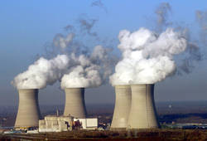
Atominės elektrinės
Neatsinaujinantis energijos šaltinis.
Privalumai: neapdirbtos medžiagos yra gana pigios, didelis efektyvumas. Neišskiriamos šiltnamio dujos.
Trūkumai: branduolinės atliekos yra labai kenksmingos. Brangu išlaikyti branduolinius reaktorius.

Slide 18
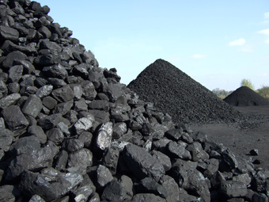
Akmens anglis
Neatsinaujinantis energijos šaltinis.
Privalumai: pigi gavyba. Visame pasaulyje paplitę ištekliai.
Trūkumai: deginant išsiskiria anglies dioksidas, niokojama žemė.

Slide 19
Nafta
Neatsinaujinantis energijos šaltinis.
Privalumai: gana paprasta išgauti ir paskirstyti. Universalus ir efektyvus kuras.
Trūkumas: deginant išsiskiria anglies dioksidas. Sunku ir brangu rasti naujus šaltinius.

Slide 20
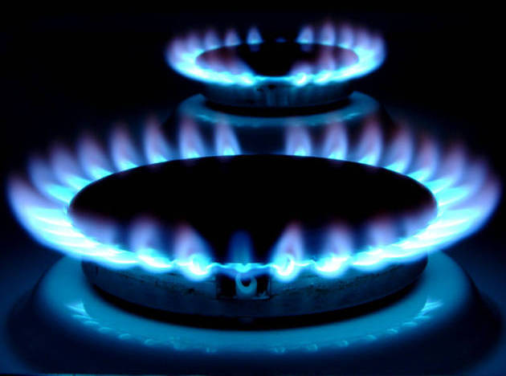
Gamtinės dujos
Neatsinaujinantis energijos šaltinis.
Privalumai: švaresnės nei nafta ar anglys. Lengvai transportuojamos.
Trūkumai: deginant išsiskiria anglies dioksidas. Pavojinga su jomis dirbti.

Slide 21
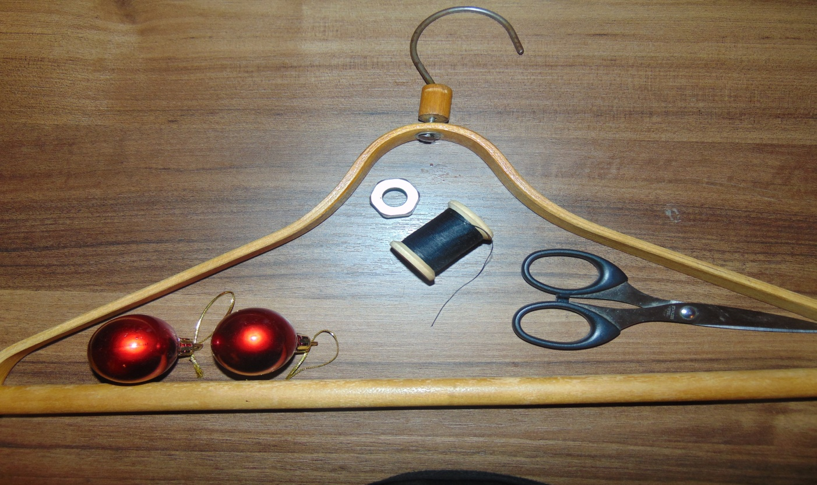
1 – asis bandymas
Užduotis: ištirti svyruoklių svyravimo virsmus.
Priemonės: rūbų pakaba, du vienodi Kalėdų eglutės burbulai, veržlė, žirklės ir siūlai.

Slide 22
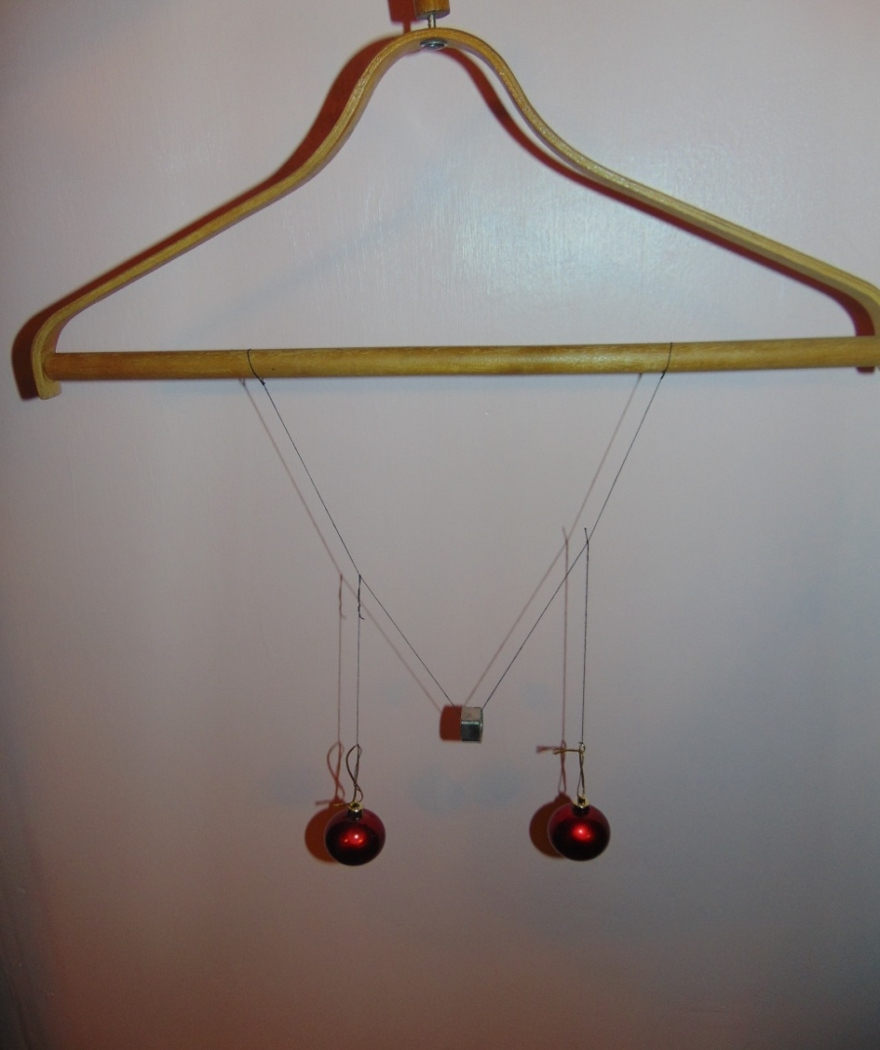
Ką daryti: vienodo ilgio siūlais ant pakabos pakabinti eglutės burbulus. Siūlus, sujunkti su kitu siūlu, ant kurio pakabinta veržlė. Kokie vyks energijos virsmai, išjudinus svyruoti vieną burbulą?

Slide 23
1 - ojo bandymo rezultatai:
Išjudinto burbulo potencinė energija virsta kinetine ir atvirkščiai. Bet per kiekvieną svyravimą ryšiu dalis energijos perduodama antrajam burbului, jis pradeda svyruoti. Kai pirmojo burbulo svyravimai nusilpsta, antrasis svyruoja beveik taip, kaip svyravo pirmasis. Reiškinys kartojasi tol, kol energija išeikvojama oro pasipriešinimui.

Slide 24
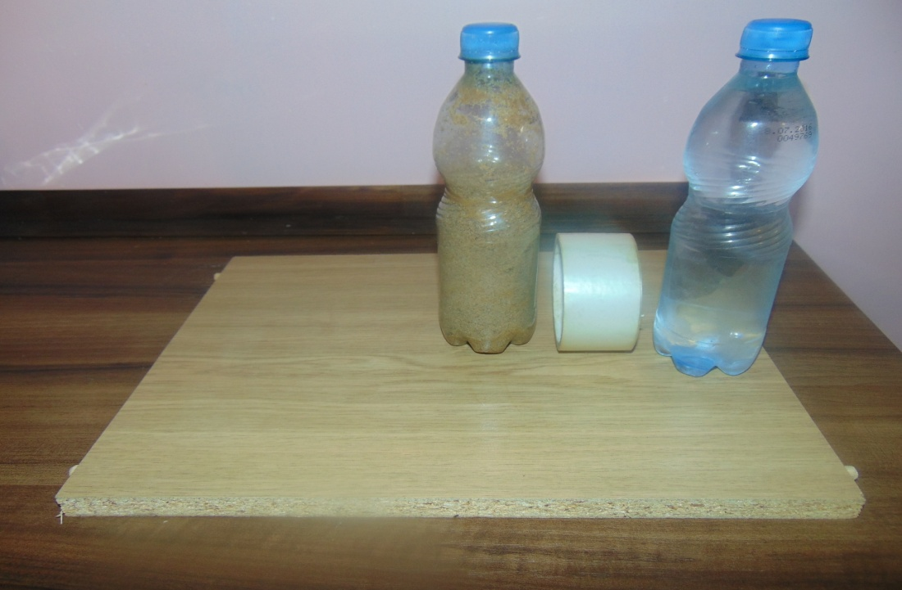
2 – asis bandymas
Priemonės: du vienodi buteliai, smėlis, vanduo, lenta, kaladėlė.

Slide 25
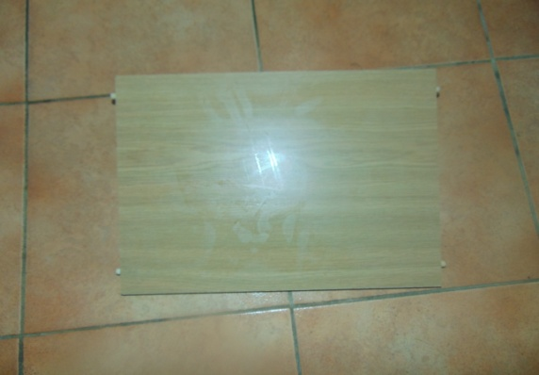
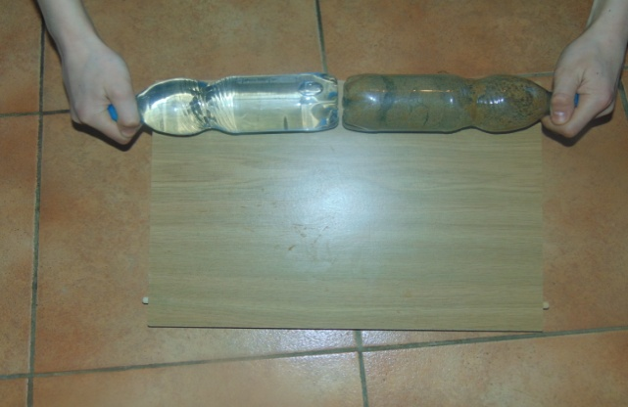
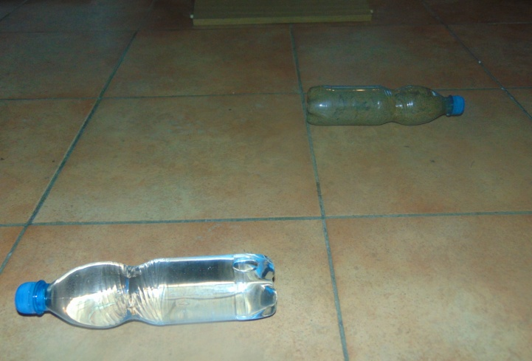
Ką daryti: iš lentos ir kaladėlės padaryti nuožulniąją plokštumą; į vieną butelį pripilti vandens, o į kitą tokį pat svorį smėlio; nuožulniąja plokštuma ridenti butelius; stebėti, ar abu buteliai rieda vienodai. Kuris butelis rieda greičiau? Paaiškinkite reiškinį.

Slide 26
2 – ojo bandymo rezultatai:
Riedant kūnui nuo nuožulniosios plokštumos kūno potencinė energija virsta kinetine energija.
Mes ridename plokštuma butelį su vandeniu ir butelį su smėliu.
Riedant buteliui su vandeniu, jame esantis vanduo, išskyrus ploną sluoksnelį apie sieneles, nesisuka. Todėl potencinė šio butelio energija beveik pilnutinai virsta kinetine tiesiaeigio judėjimo energija.
Riedant buteliui su smėliu, žymi jo potencinės energijos dalis virsta kinetine sukamojo judėjimo energija, nes butelis sukasi kartu su smėliu kaip viena visuma. Todėl tiesiaeigio judėjimo kinetinė energija, vadinasi, ir greitis plokštumos apačioje, bus mažesnė, negu butelio su vandeniu.
GREIČIAU RIEDA BUTELIS SU VANDENIU.

Slide 27
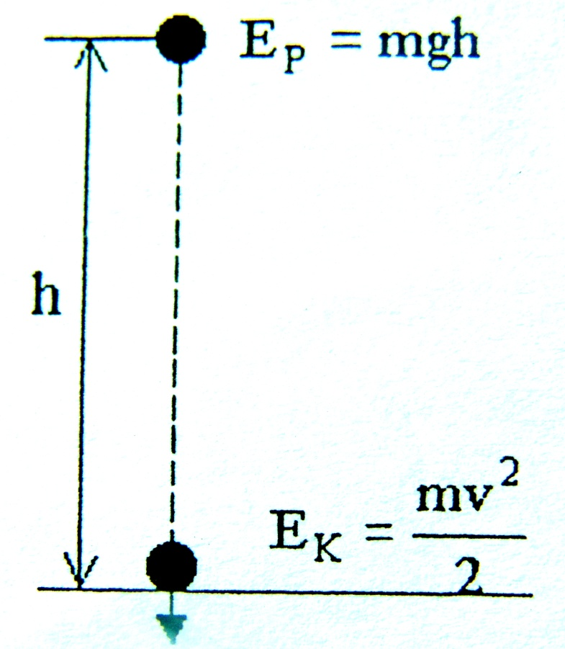
1 uždavinys
m = 10 kg masės kūnas laisvai krinta iš h = 50 m aukščio. Dėl oro pasipriešinimo kūnas netenka 80 % mechaninės energijos. Raskite kūno kinetinę energiją.
Duota: m = 10 kg, h = 50 m, g = 9,8 m/s²
Rasti: E_{k} = ?
Sprendimas: E = Ep = mgh; Ep = E_{k} ;
E_{k} = mgh·20 % : 100%
Ek = 10 kg·9,8 m/s² · 50 m : 100 % = 980J
Atsakymas: E_{k} = 980J

Slide 28
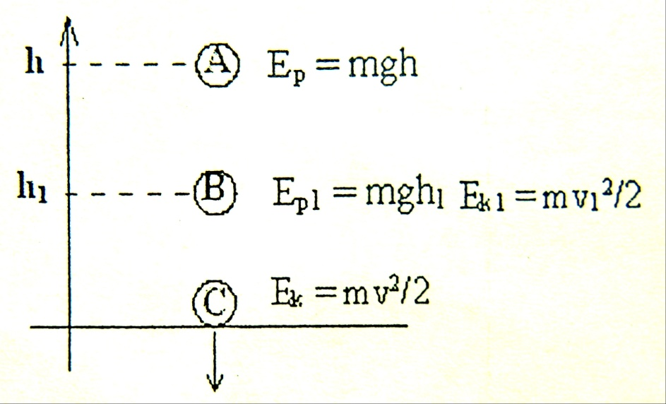
2 uždavinys
m = 1 kg masės kūnas krinta iš h = 8 m aukščio. Raskite: 1. Kokia bus kūno kinetinė energija smūgio į žemę metu? 2 . Kokiame aukštyje jo kinetinė energija bus lygi potencinei energijai? Pasipriešinimo jėgų nepaisyti.
Duota: m = 1 kg, h₁ = 8 m
Rasti: E_{k} = ?, h₁ = ?
Sprendimas: 1. E_{k} = mgh
E_{k} = 1 kg·10m/s² ·8 m = 80J
E_{p} = E_{p1} + E_{k1}; mgh = E_{p1} + E_{k1},
mgh = 2 E_{p1}; E_{p1} = mg h₁; mgh = 2mgh₁; h = 2h, h = h : 2
h = 8 : 2 = 4 m
Atsakymas: E_{k} = 80J; h₁ = 4m.

Slide 29
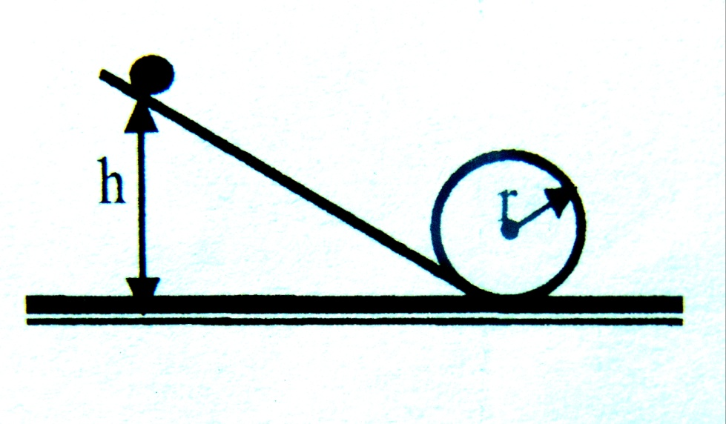
3 uždavinys
3. Nedidelis m = 1 kg masės kūnas pradeda slysti loveliu iš h = 2,5 m aukščio be trinties. Lovelis baigiasi spindulio r = 1 m ,,mirties kilpa” . Kokie vyksta energijos virsmai, kūnui judant,,mirties kilpa”? Kokia kūno kinetinė energija tuo momentu, kai jis praeina pro viršutinį ,,mirties kilpos” tašką?
Duota: m = 1 kg, r = 1 m, h = 2,5 m.
Rasti: E_{k} = ?
Sprendimas: E_{p0} = E_{k} + E_{p};
mgh = E_{k} + 2mgr; E_{k} = mg (h – 2r)
E_{k} = 1 kg · 10m/s² (2,5 m – 2·1 m) = 5J
Atsakymas: E_{k} = 5J

Slide 30
4 uždavinys
1 kg masės ir 2 kg masės netamprūs rutuliai juda priešpriešiais 1m/s ir 2m/s greičiu. Raskime kinetinės energijos pokytį smūgio metu.
Duota: m₁ = 1 kg; jo greitis v₁ = 1m/s; m₂ = 2 kg; jo greitis v₂ = 2m/s
Rasti: kinetinės energijos pokytį smūgio metu E_{k} = ?
Sprendimas: E_{k} = m₁ m₂(- v₁ + v₂)2 : 2(m₁ + m₂)
E_{k} = 1kg·2kg(-1m/s+2m/s) : 2(1kg+2kg)=-3J
Atsakymas: E_{k} = -3J

Slide 31
Klausimynas
1.Kas yra energija?
Energija – fizikinis dydis, rodantis, kokį darbą gali atlikti kūnas ar kūnų sistema.

Slide 32
2.Ar gali du kūnai, pakelti į skirtingą aukštį, turėti vienodai potencinės energijos? Kokiomis sąlygomis?
Taip, gali. Kai to kūno, kuris yra žemiau masė didesnė už kito kūno, esančio aukščiau.

Slide 33
3.Mestas į žemę krepšinio kamuolys kelis kartus nuo jos atšoka. Kodėl kas kartą jis pakyla vis žemiau?
Kai kamuolys atsimuša į žemę, jis atiduoda didelę dalį energijos, todėl pašoka vis žemiau.

Slide 34
4.Kaip kinta energijos rūšys leidžiantis parašiutininkui?
Viršuje turėjo potencinės energijos, leidžiantis parašiutininkui žemyn, ji virsto kinetine energija.

Slide 35
5.Ką vadiname atsinaujinančiais energijos šaltiniais?
Atsinaujinantys energijos šaltiniai – energijos ištekliai gamtoje, kurių atsiradimą ir atsinaujinimą nulemia gamtos vyksmai.

Slide 36
6. Prie atsinaujinančių ar neatsinaujinančių energijos šaltinių priskirsite biokurą, akmens anglis ir vandenį?
Biokuras ir vanduo – atsinaujinantys energijos šaltiniai.
Akmens anglis – neatsinaujinantis energijos šaltinis.

Slide 37
7. Kokie yra vėjo jėgainių trūkumai?
Triukšmingos ir brangios, efektyvumas priklauso nuo vėjo.

Slide 38
8. Kodėl reikia taupyti neatsinaujinančius energijos šaltinius?
Kadangi neatsinaujinantys energijos šaltiniai po kiek laiko pasibaigia, kad žmonijai jų užtektų ilgesniam laikui, juos reikia taupyti.

Slide 39
9.Kodėl trapūs daiktai pervežami supakuoti į popierių, šiaudus ar vatą?
Daiktai supakuojami, kad nesudužtų. Kai juda, jie energiją perduoda į popierių, šiaudus ar vatą.

Slide 40
10.Kokie kūnai turi potencinės energijos? Pateikite pavyzdžių.
Potencinės energijos turintys kūnai: skrendantis lėktuvas, oro balionas, skrendantis paukštis ir t.t.

Slide 41
Literatūra:
Vladas Valentinavičius. 8 – os klasės fizikos vadovėlis
Žurnalas ,, Ar žinai kad?”
https://lt.wikipedia.org/wiki/Energija
https://lt.wikipedia.org/wiki/Atsinaujinantieji_energijos_i%C5%A1tekliai
http://www.geopolitika.lt/?artc=6058
http://www.technologijos.lt/upload/image/n/technologijos/energija_ir_energetika/S-12856/vejo-energija.jpg
http://www.technologijos.lt/upload/image/n/technologijos/energija_ir_energetika/S-32117/siemens-energy.jpg
http://g4.dcdn.lt/images/pix/file55605369_b07f24f4.jpg
http://www.15min.lt/images/photos/619068/original/mediena-5121e798a57be.jpg
https://upload.wikimedia.org/wikipedia/commons/thumb/9/9f/NesjavellirPowerPlant_edit2.jpg/320px-NesjavellirPowerPlant_edit2.jpg
http://www.15min.lt/images/photos/616292/big/plavinu-hidroelektrine-4f867e23140ac.jpg
http://www.technologijos.lt/upload/image/n/technologijos/energija_ir_energetika/straipsnis-8976/1251348375elektrine.jpg
http://gamta5-6.mkp.emokykla.lt/lt/mo/zinynas/neatsinaujinantys_energijos_istekliai/
http://www.veidas.lt/wp-content/uploads/atomine-elektrine-scanpix_px2502.jpg
http://www.vilza.lt/akmens-anglis-2/
http://g1.dcdn.lt/images/pix/520x270/hrwqXCRd6-0/nafta-asociatyvi-nuotr-63918136.jpg
http://inforaseiniai.lt/wp-content/uploads/2014/11/dujos1.jpg
https://lt.wikipedia.org/wiki/Kinetin%C4%97_energija
https://lt.wikipedia.org/wiki/Potencin%C4%97_energija
http://www.konstanta.lt/wp-content/uploads/2016/01/Azuolas_Paulikas_1.png
http://212.52.41.252:8080/electron.lt/userfiles/image/PLANE(1).jpg
http://www.automedia.lt/resources/_catalog/automobiliu-sviesos.jpg
http://www.marketnews.lt/wp-content/uploads/2015/02/akmens-anglys.jpg
http://www.technologijos.lt/upload/image/n/technologijos/energija_ir_energetika/S-53010/atomine-elektrine.jpg
http://gamta5-6.mkp.emokykla.lt/uploads/img/catalog/1/415_867_images_1_20150608.png

Slide 42
AČIŪ UŽ DĖMESĮ!

